Slide 1
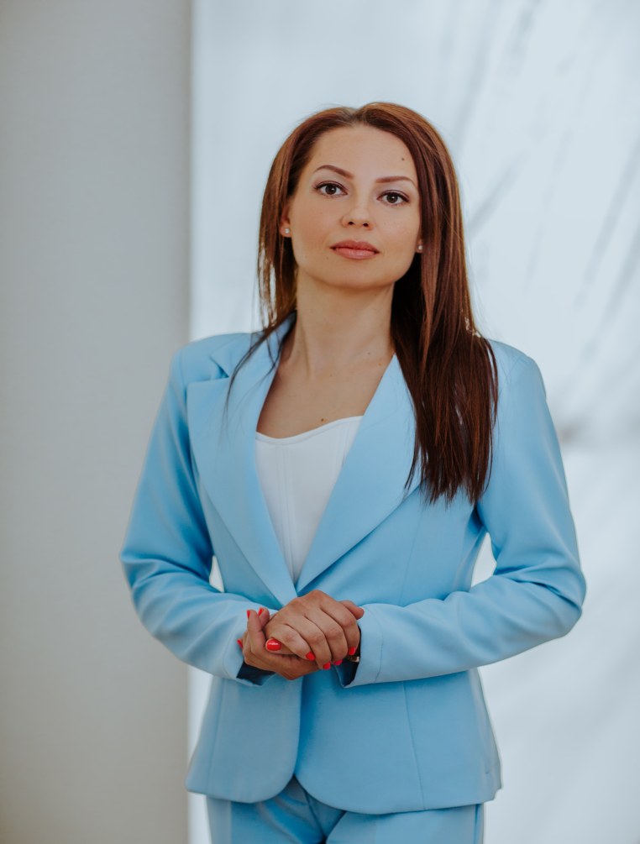
Основатель проекта Гопиенко Ольга – председатель БФ «Путь к Мечте» Тел. +79204370001 e-mail: Olga.gopienko@waytodream.ru
Проект «Спорт доступен каждому ребенку» на базе Благотворительного фонда «Путь к Мечте»

Slide 2
ПОЧЕМУ «ПУТЬ К МЕЧТЕ»?
С ПОЯВЛЕНИЕМ ОСОБЕННОГО РЕБЕНКА МЕЧТОЙ СТАНОВЯТСЯ ПРОСТЫЕ ВЕЩИ, ЧТОБЫ ОН НАУЧИЛСЯ…

Slide 3
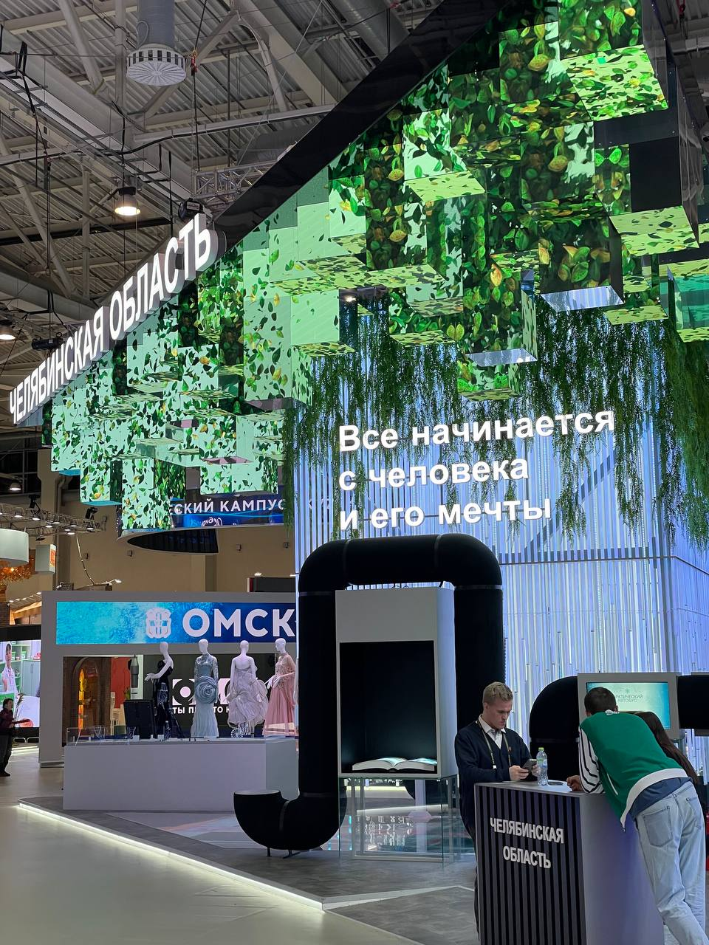
ХОДИТЬ
ГОВОРИТЬ
БЫТЬ СЧАСТЛИВЫМ
ЧТОБЫ БЫЛО КАК МОЖНО БОЛЬШЕ ЖЕЛАНИЙ В ЖИЗНИ
УВЕРЕННЫМ
САМОСТОЯТЕЛЬНЫМ
УСПЕШНЫМ

Slide 4
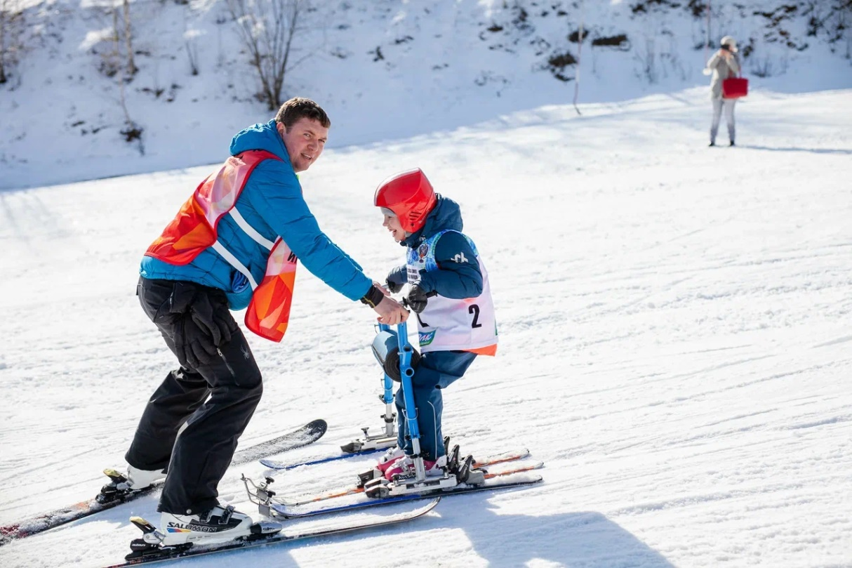
Аудитория проекта
К 2023 году – более 132 детей с особенностями здоровья
4
4
Notes:
На слайде предложение для роллер-школ.
Для роллер школ: Как вы думаете, может ли ребенок с ДЦП, который не может самостоятельно ходить, кататься на роликовых коньках?
4

Slide 5
Кто сказал, что ребенок с аутизмом не может быть успешен?
Воронежский феномен
2019г. 3 человека с диагнозом РАС.
5 атлетов 12 медалей в 2021 г.
7 атлетов 21 медаль в 2022 г, одна спортсменка отобралась в Берлин
9 атлетов 24 медали в 2023 г.
13 атлетов 2024г.
5
5
Notes:
На слайде предложение для роллер-школ.
Для роллер школ: Как вы думаете, может ли ребенок с ДЦП, который не может самостоятельно ходить, кататься на роликовых коньках?
5

Slide 6
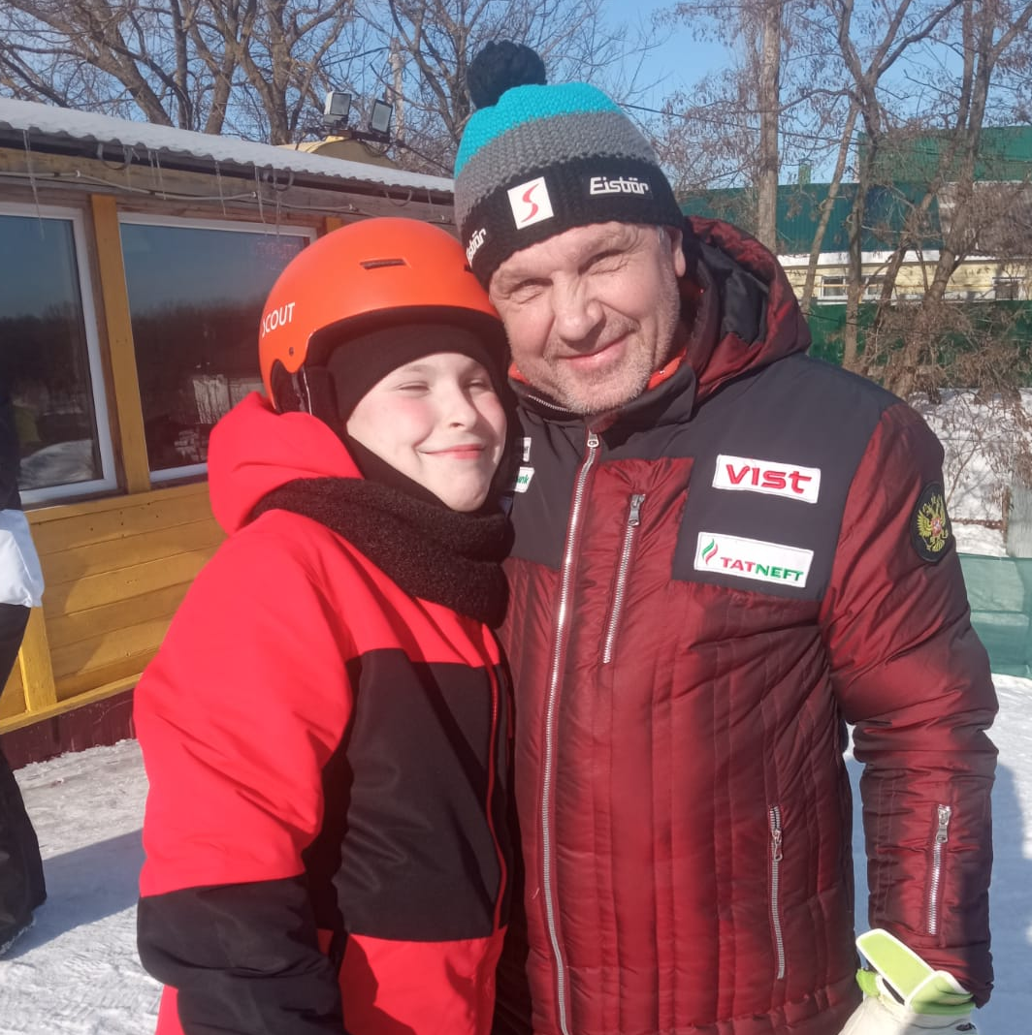
ГЛАВНОЕ ЭТО ПОБЕДА
«Я лично абсолютно убеждена, что главное, это победа! Победа над самим собой!
Участие это запасной вариант, для того чтобы победить в следующий
раз!»
Гопиенко Ольга Николаевна
«Сама суть счастья это не факт наслаждения! Счастье, скорее всего, факт этой Победы.
Когда ты добился, видишь результат! Факт этой победы!»
Гаврин Вадим Юрьевич

Slide 7
Отношение количества медалей к количеству спортсменов на Всероссийской Спартакиаде
Специальной Олимпиады по горнолыжному спорту 2023 и 2024 года

Slide 8
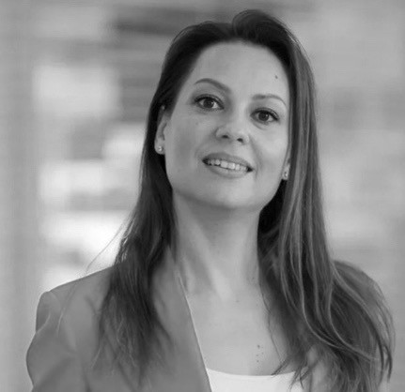
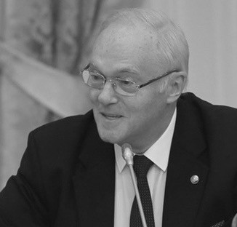
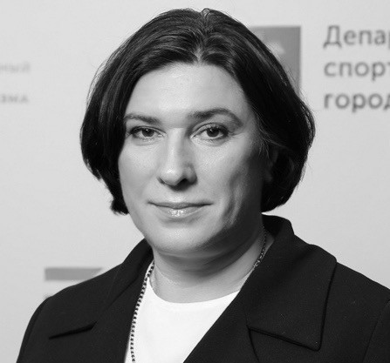
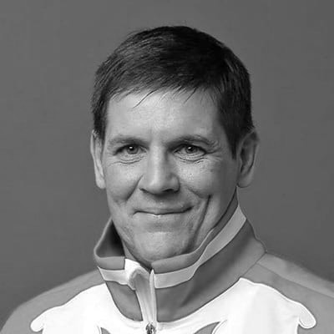
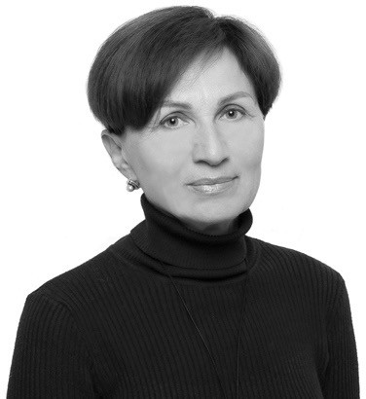
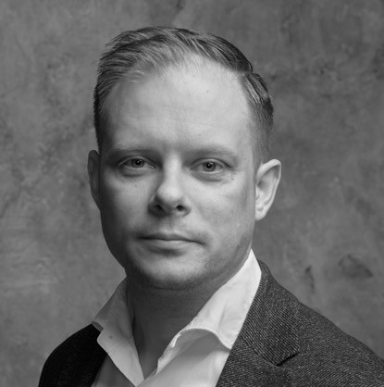
Экспертный состав проекта
Ольга Гопиенко
Сергей Евсеев
Мария Леонтьева
Генеральный директор БФ «Путь к мечте»
Реализует проекты в роллер спорте ЛИН с 2019 года
Доктор педагогических наук, член-корр. РАО
Вице-президент Паралимпийского комитета России Президент Всероссийской Федерации спорта ЛИН
Эксперт федерального уровня в области адаптивной физической культуры и адаптивного спорта
Проректор МГУСиТ, доктор педагогических наук
Член рабочей группы Совета по профессиональным квалификациям в сфере физической культуры
и спорта
Алексей Мошкин
Валентина Пушкина
Андрей Сельский
Двукратный паралимпийский чемпион Заслуженный мастер спорта
Член попечительского совета БФ
«Путь к мечте»
Доктор биологических наук Профессор МГУСиТ
Эксперт федерального уровня в сфере методики спорта
Заместитель министра спорта РФ в 2020-2021 гг. Профессор МГУСиТ
Эксперт федерального уровня в области спортивных инноваций

Slide 9
КОЛ-ВО ПАРАЛИМПИЙСКИХ ЧЕМПИОНОВ ПО ГОРНОЛЫЖНОМУ СПОРТУ В ДИСЦИПЛИНЕ ALPINE SKIING С ДИАГНОЗОМ ДЦП ЗА 2023-2024гг

Slide 10
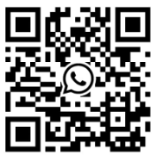
ОСТАВИТЬ ОБРАТНУЮ СВЯЗЬ

